Slide 1
Škole za 21. vijek Vebinar Primjena Micro:bit-a u nastavi predmeta Crnogorski – srpski, bosanski i hrvatski jezik i književnost Voditelji: Elza Numanović, Milena Kuč, Dragan Marković

Slide 4
MICROSOFT MAKECODE https://microbit.org https://makecode.microbit.org
Škole za 21. vijek

Slide 5
Vodič za rad klubova za programiranje u okviru projekta škole za 21. vijek
http://www.skolskiportal.edu.me/Docs/Prirunici/Projekat%20-%20%C5%A0kole%20za%2021.%20vijek/Microbit/Vodi%C4%8D%20za%20rad%20klubova%20za%20programiranje%20u%20okviru%20programa%20%C5%A1kole%20za%2021.%20vijek.pdf

Slide 6
Micro:bit i ključne vještine
on uključuje učenike u rješavanje problema, projektovanje sistema, kreiranje i inoviranje i pomaže razvoj kritičkog mišljenja i rješavanja problema, saradnje, kreativnosti i mašte;
integrisani, interdisciplinarni pristup u okviru različitih predmeta, kako bi se učenici uključili u svrsishodno, relevantno učenje;
slobodne aktivnosti – micro:bit klubovi kodiranja;
nastava informatike;
ostali predmeti.
Škole za 21. vijek

Slide 7
Primjena micro:bit-a u mlađim razredima
Crnogorski – srpski , bosanski, hrvatski jezik i književnost
upotreba micro:bit uređaja je ograničena;
kroz igru;
povezivanje micro:bit-a sa svakodnevnim sadržajima iz predmeta;
segmenti časa.

Slide 8
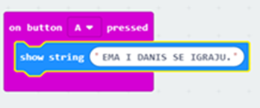
Prvi ciklus
Jezik
Književnost

Slide 9
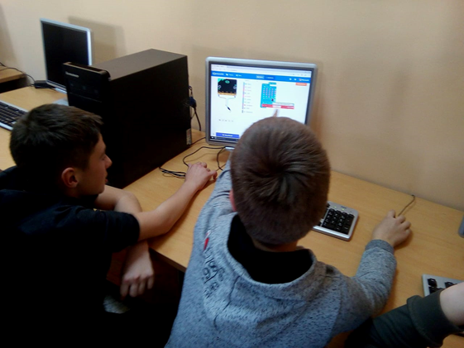
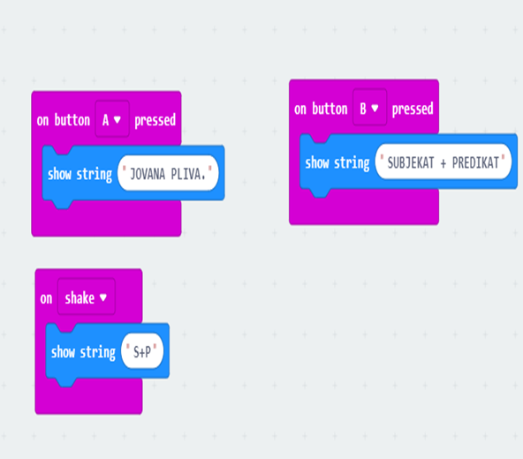
Drugi ciklus
Jezik
korak dalje;
izrada jednostavnih kodova za formulaciju rečenice;
algoritme slaganja vrsta riječi u rodu i broju;
obrada vrsta riječi.
Književnost
prilikom analize tekstova mogu prezentovati poruke i pouke priče preko micro:bit-a;
osnovne elemente funkcija micro:bit-a i da istraže njegove mogućnosti.
Škole za 21. vijek

Slide 10
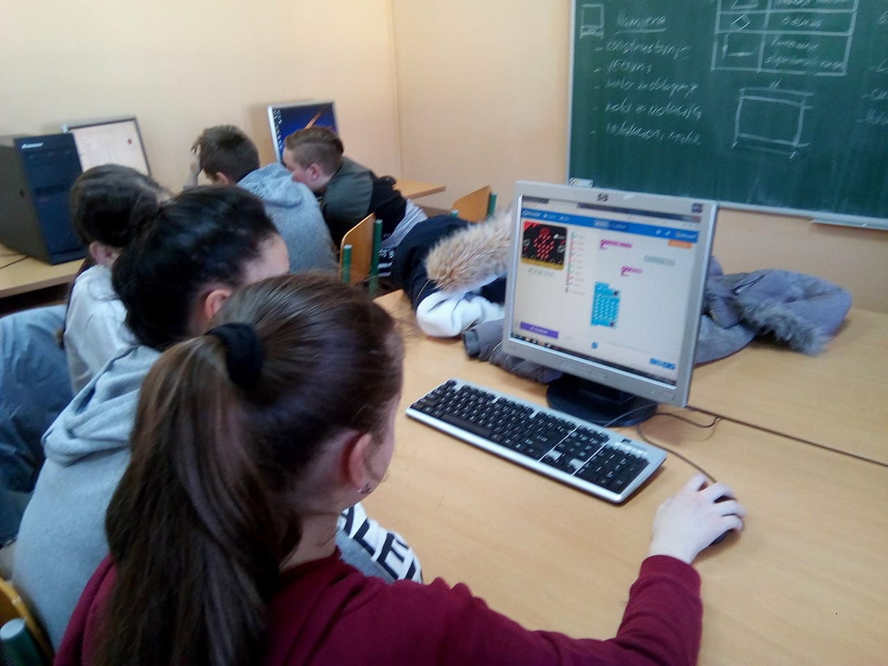
Književnost
Primjer:
Pogodi o kom je književnom djelu riječ
po zadatom algoritmu analiziraju umjetnički tekst
taster A: likovi – šumske životinje;
taster B: mjesto vršenja radnje – proplanak
tasteri A+B: autor – Grigor Vitez
on shake/protresi – odgovor

Slide 11
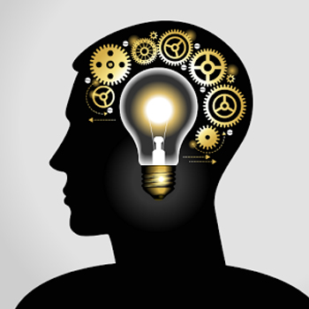
ZAKLJUČAK
Učenici:
Nastavnici:
!
učenici se digitalno opismenjavaju;
uče da programiraju na najranijem uzrastu;
jačaju sposobnost kritičkog mišljenja i rješavanja problema – algoritamski promišljaju;
micro:bit nam u tome može pomoći.
Izazov i inspiracija
prava je umjetnost pronaći adekvatan sadržaj za primjenu u jeziku;
rojenje ideja za primjenu.

